Slide 1
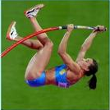
§7.2 弹力

Slide 2
目录
塑性与弹性
弹力
条件
方向
大小
弹簧测力计
总结
形状

Slide 3
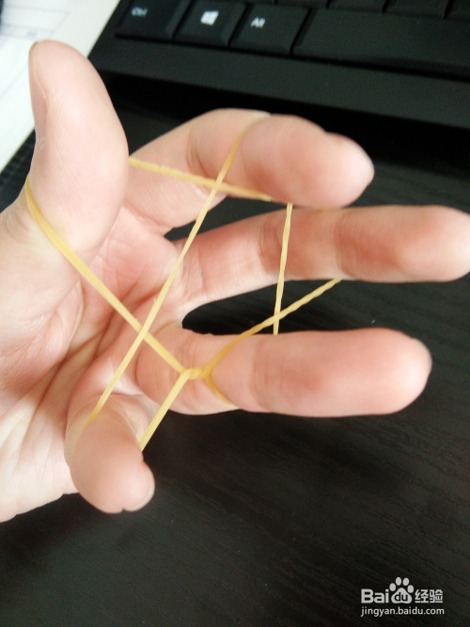
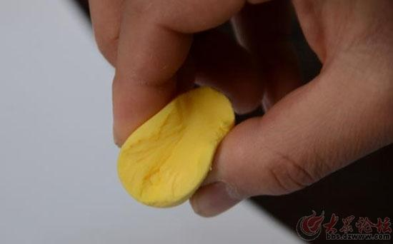
思考
用手拉橡皮筋和用手捏橡皮泥松手后结果有什么不同吗？

Slide 4
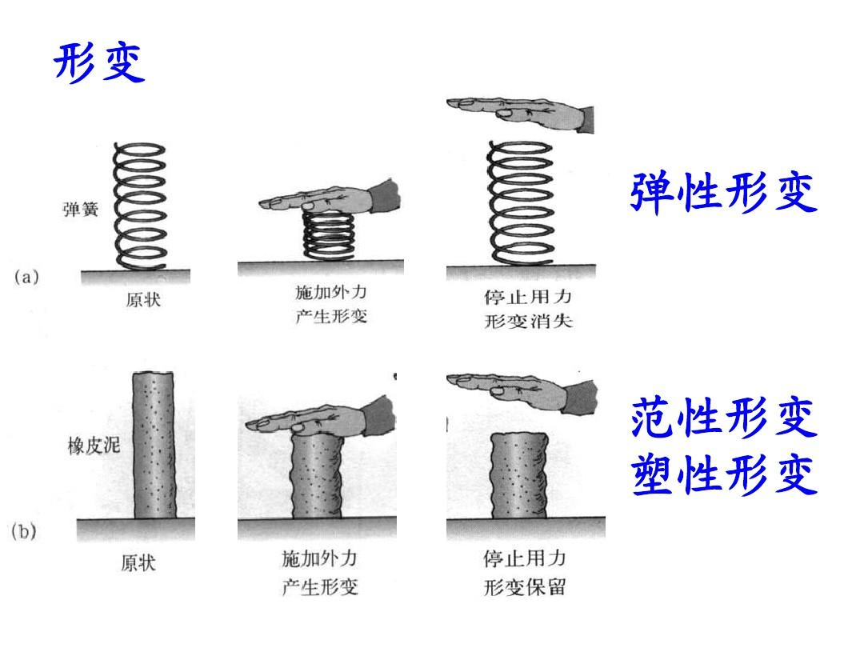
像橡皮泥这样，形变后不能自动地恢复到原来的形状，物体的这种性质叫做塑性

Slide 5
像弹簧这样，形变后能自动地恢复到原来的形状，物体的这种性质叫做弹性
返回

Slide 6
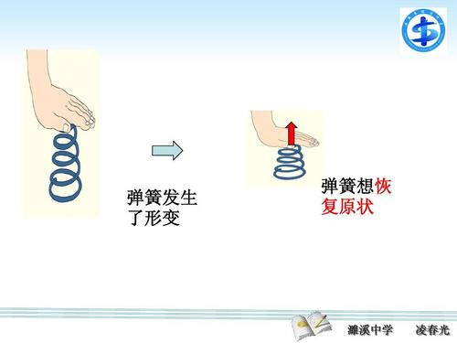
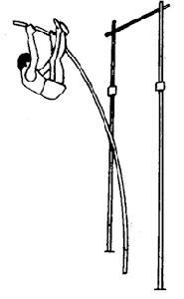
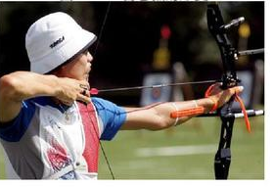
我们在按压弹簧、撑杆跳、拉弓时可以感受到他们对手有力的作用

Slide 7
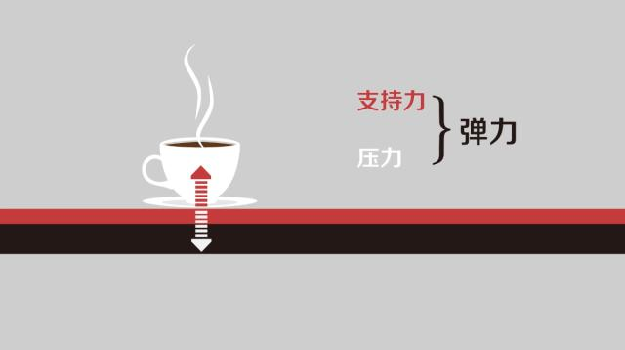
弹力：物体由于发生弹性形变而产生的力
例：物体对桌子的压力、桌子对物体的支持力、拉力、推力
返回

Slide 8
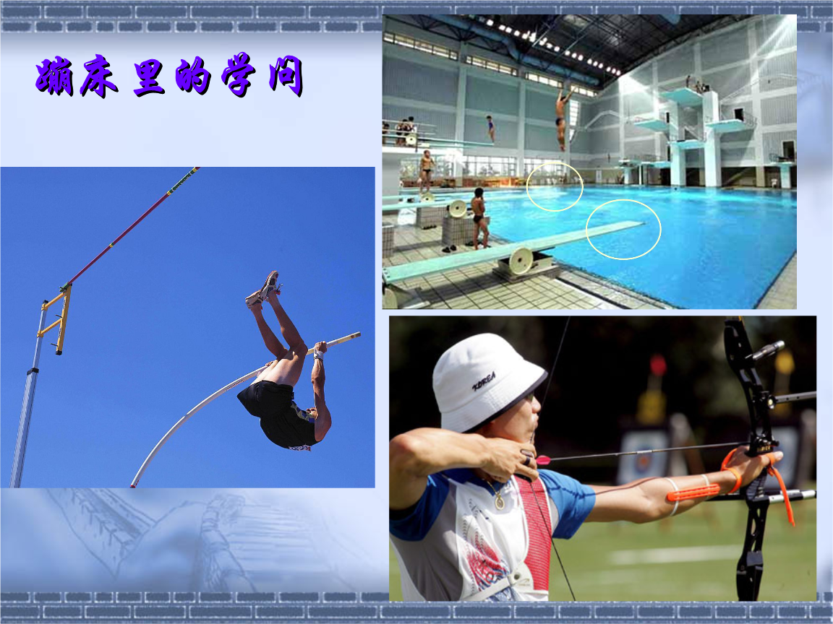
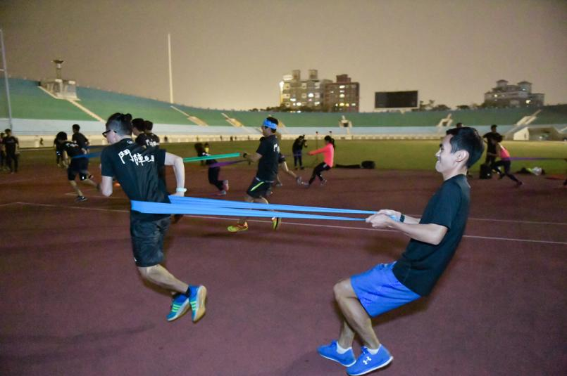
根据生活中的现象分析弹力产生的条件
1.两个物体相互接触
2.发生弹性形变
返回

Slide 9
方向
手给弹簧向下的力，使弹簧发生形变，弹簧对手有向上的力

Slide 10
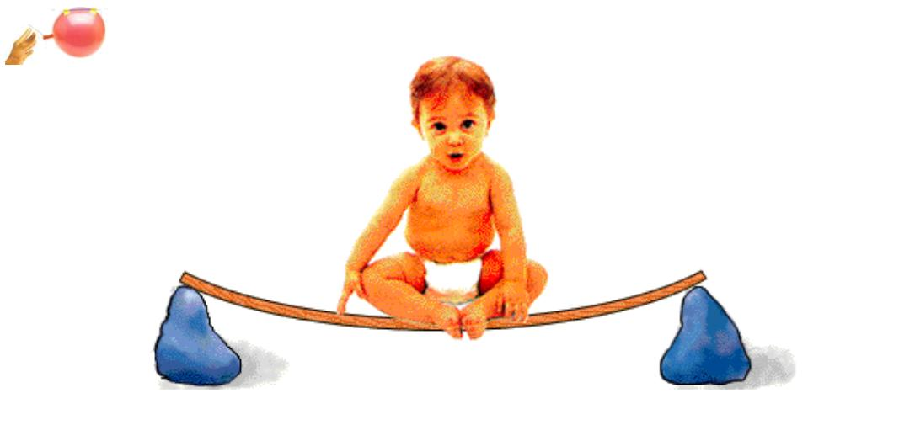
小孩对木棍有向下的压力，木棍对小孩有向上的支持力

Slide 11
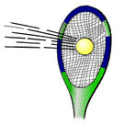
球对球网有向右的作用力，球网对球有向左的作用力
总结
弹力的方向总是与作用在物体上使物体发生形变的方向相反
返回

Slide 12
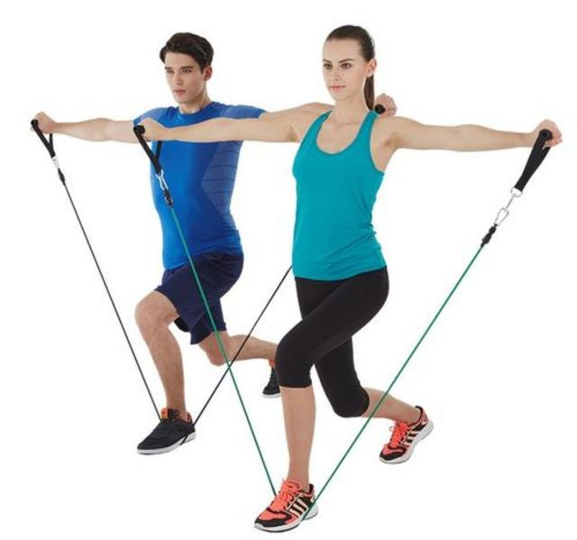
大小
在弹性限度内，同一物体形变量越大，其产生的弹力越大
注：物体的弹性有一定得限度，超过这个限度就不能恢复到原来的形状
返回

Slide 13
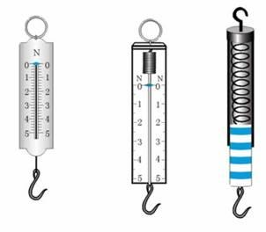
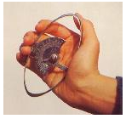
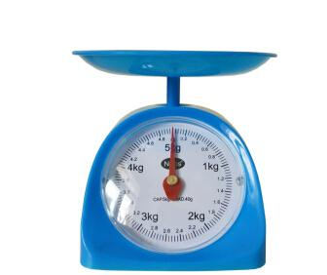
测量力的大小
弹簧测力计
握力计
托盘秤

Slide 14
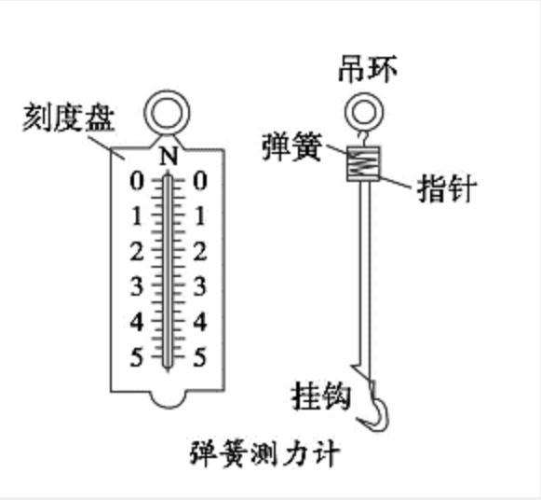
弹簧测力计
结构

Slide 15
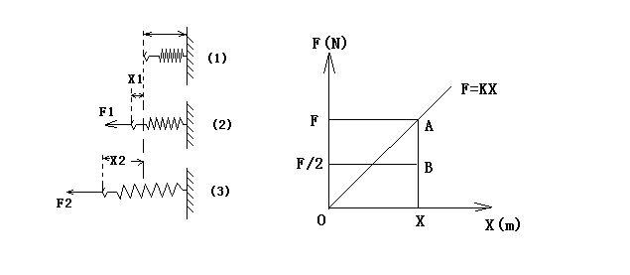
原理
在弹性限度内，弹簧的弹力与弹簧的形变量成正比

Slide 16
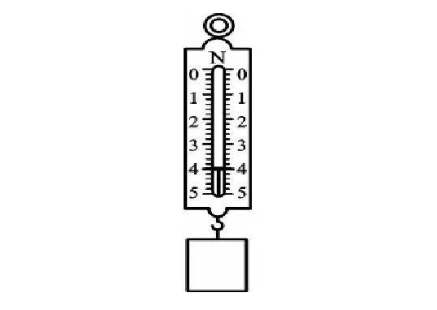
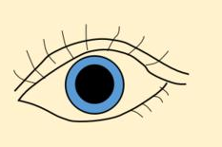
使用：
1.看量程和分度值
加在弹簧测力计上的力不能超出量程
2.明确指针是否指零
若不指零，把指针调到零刻度线的位置
3.使用前，沿轴线的方向请拉挂钩，防止弹簧、指针与外壳有摩擦
4.使用时，拉力的方向要和弹簧测力计的轴线在一条直线上
5.读数时，视线要与指针所指的刻度线垂直
返回

Slide 17
总结
弹力的方向总是与作用在物体上使物体发生形变的方向相反
物体由于发生弹性形变而产生的力
定义
方向
弹力
大小
在弹性限度内，同一物体形变量越大，其产生的弹力越大
条件
弹簧测力计
1.两个物体相互接触
2.发生弹性形变
原理
一看、二调零
两个注意、四读数
返回

Slide 18
练习
D
关于弹力产生的条件下列说法正确的是（ ）
A. 只要两个物体产生接触就一定产生弹力
B.只要两个物体发生形变就一定有弹力产生
C.只要两个物体相互吸引就一定能产生弹力
D.只有发生弹性形变的物体才会产生弹力

Slide 19
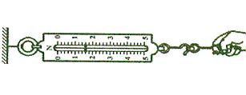
2.如图所示，弹簧测力计的示数为（）
1.6N

Slide 20
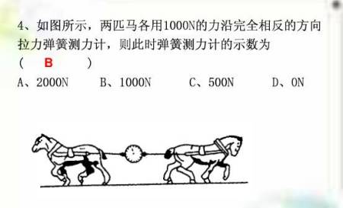
B

Slide 21
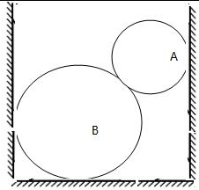
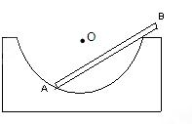
画出物体A、B所受的弹力
画出木棍A、B两点所受的弹力

